Slide 1
TMS-MART
通用商城系统介绍
基础开发组
studyzhao

Slide 2

通用商城系统背景
商城是道具收费模式的网游中玩家购买道具的平台
不管游戏内容的差异多么大，商城的功能都可以归结为购买、赠送、索要、商品预览、商品分组管理等功能，且实现逻辑大同小异doc\TMS-MART\网游商城对比.xls
TMS-MART是以QQ仙侠传的商城策划为基本需求，参考了多款网游中的商城而开发的。

Slide 3
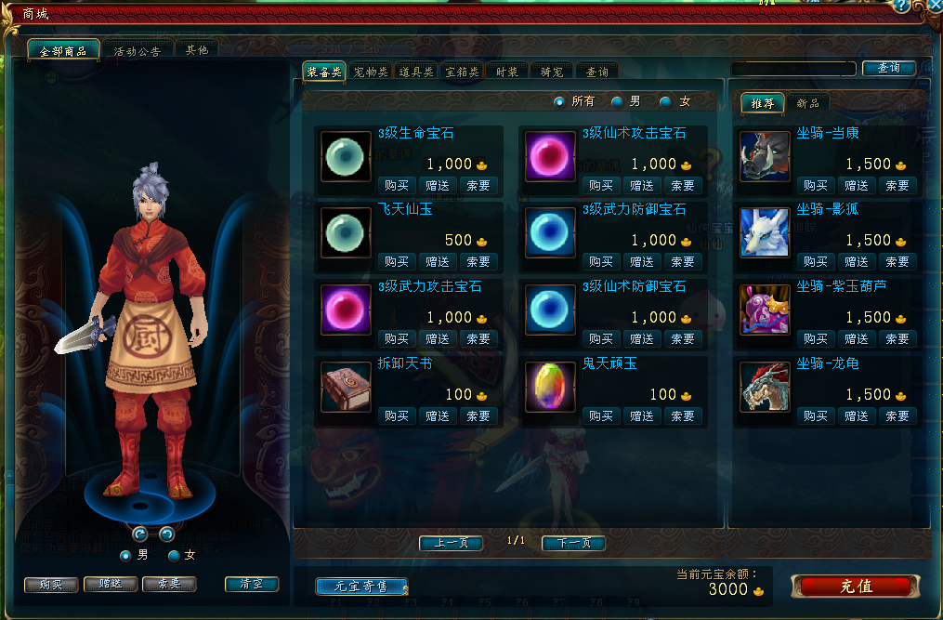
TMS-MART功能
商品分组管理和列表显示
购买
赠送
索要
预览
查询
邮件通知
特殊商品(限量、限时、VIP、折扣商品)
购买权限控制
代币充值

Slide 4
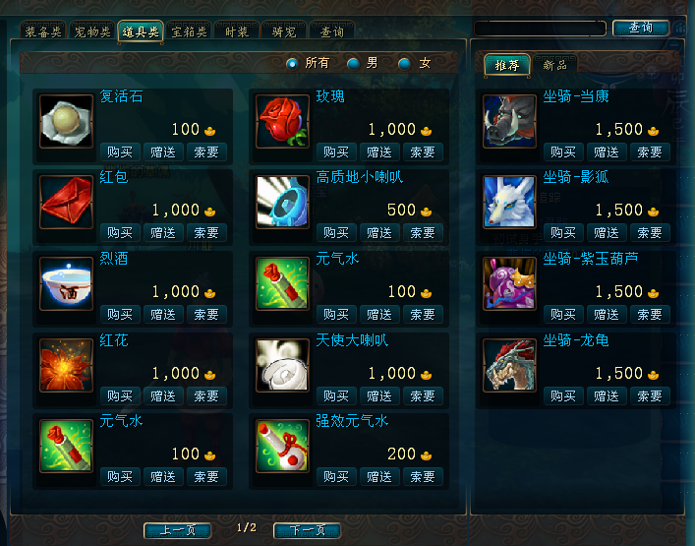
TMS-MART系统功能
商品分组管理及列表显示
  支持对商品的分组进行动态配置(包括分组名称、个数、分组显示顺序等)。XXZ中只做了1级分组，可实现多级
  支持对商品信息进行分货架拉取
  一个商品可配置在多个分组下
  列表中可显示商品的特性：如VIP、折扣信息、限量、限时等

Slide 5
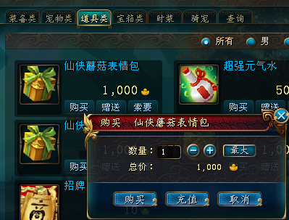
TMS-MART系统功能
购买
  单个购买
  整套购买
  使用购物车
  购买多个

Slide 6
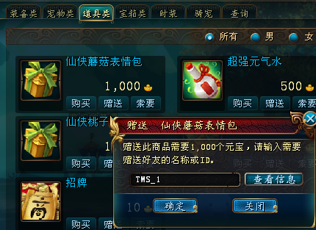
TMS-MART系统功能
赠送
  支持单个/多个商品赠送
  赠送的权限控制在zonesvr实现

Slide 7
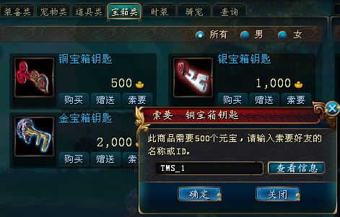

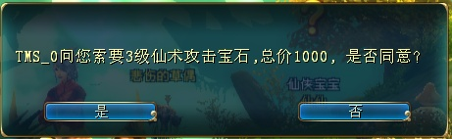
TMS-MART系统功能
索要
  支持单个/多个索要
  索要的权限控制在zonesvr实现
  谨慎使用！

Slide 8
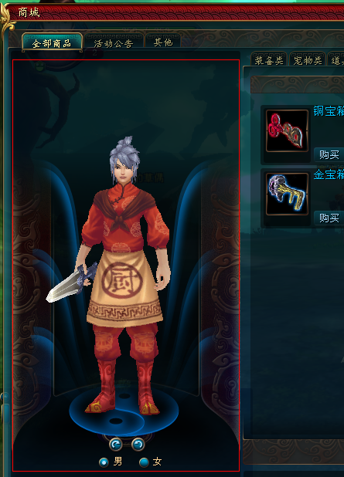
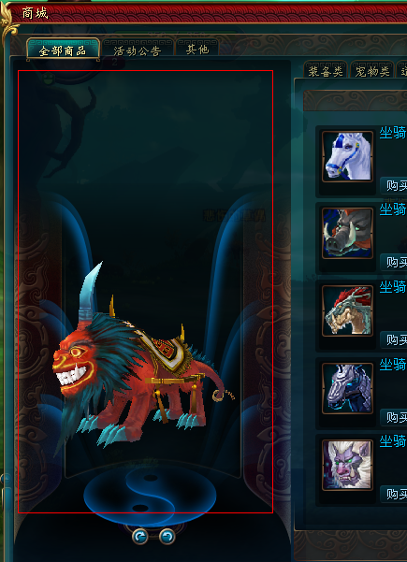
TMS-MART系统功能
商品预览
  点击商品进行预览
  预览区的划分由项目组确定
  预览的实现需项目组完成

Slide 9
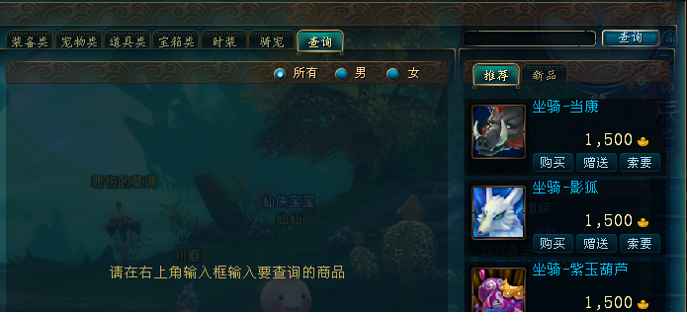
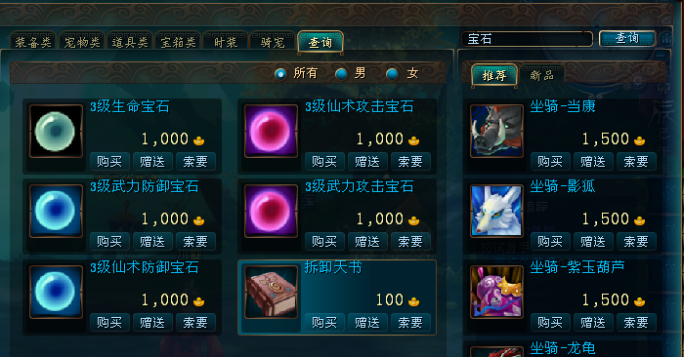
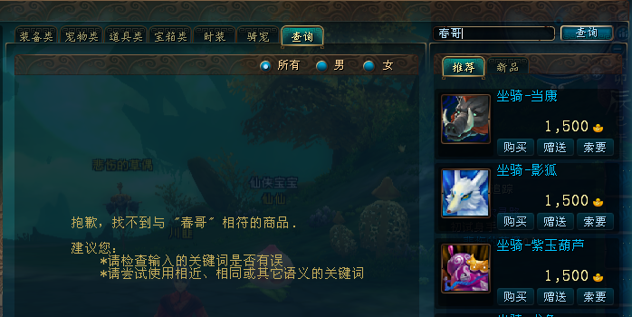
TMS-MART系统功能
查询
  支持根据商品名称、货架名称、商品描述信息、使用信息等进行查询
  支持对查询结果根据权重进行排序

Slide 10
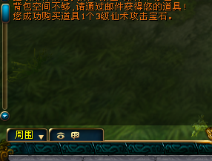
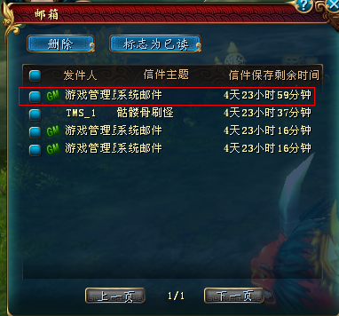
TMS-MART系统功能
邮件通知
  在购买、赠送、索要流程中，当背包空间不足时，将商品通过邮件发送给玩家
  玩家通过邮件提取商品
  由zonesvr进行控制

Slide 11
TMS-MART系统功能
限量商品
  是指售卖数量有限的商品
  售卖数量通过配表进行维护
  商品列表中通过icon“限”进行标识

Slide 12
TMS-MART系统功能
限时商品
  是指有售卖时间限制的商品
  售卖时间通过服务器配表进行维护
  商品列表中通过tips的“限时”进行标识

Slide 13
TMS-MART系统功能
VIP商品
  是指只有游戏VIP玩家才有权购买的商品
  通过服务器配表进行维护
  商品列表中通过icon“VIP”进行标识

Slide 14
TMS-MART系统功能
打折商品
  折扣价格分为普通折扣价和VIP折扣价
  折扣信息通过服务器配表进行维护
  折扣价配置是直接配置价格而不是折数
  打折可按时间段打折，也可按照星期打折

Slide 15
TMS-MART系统功能
双币购买
  双币是指游戏代币(元宝)和Q币(Q点)

Slide 16
TMS-MART系统功能
购买权限控制
  购买权限包括(等级、门派、性别、是否VIP等)
  权限进行两级控制(MartSvr控制是否VIP和等级需求，其它权限由ZoneSvr控制)

Slide 17
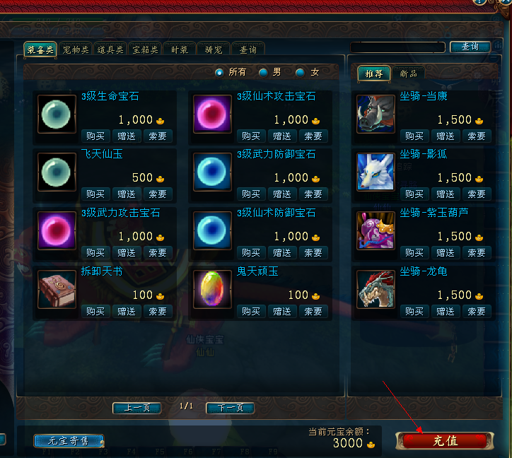
TMS-MART系统功能
代币充值
  商城在UI上提供充值入口
  充值功能以网页形式实现
  由运维同事统一实现

Slide 18
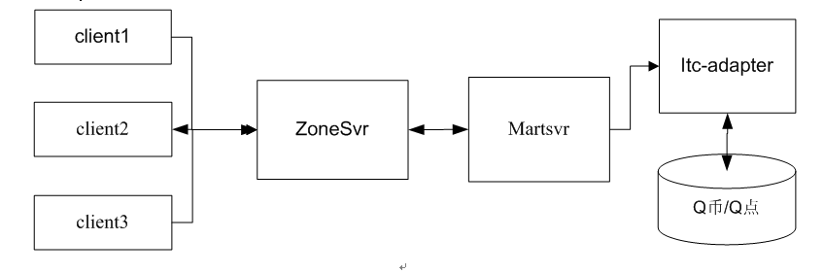
TMS-MART 系统架构

Slide 19
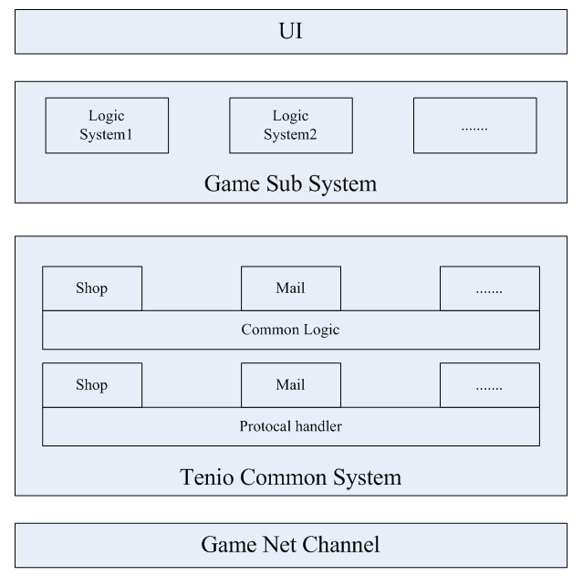
TMS-MART 客户端

Slide 20
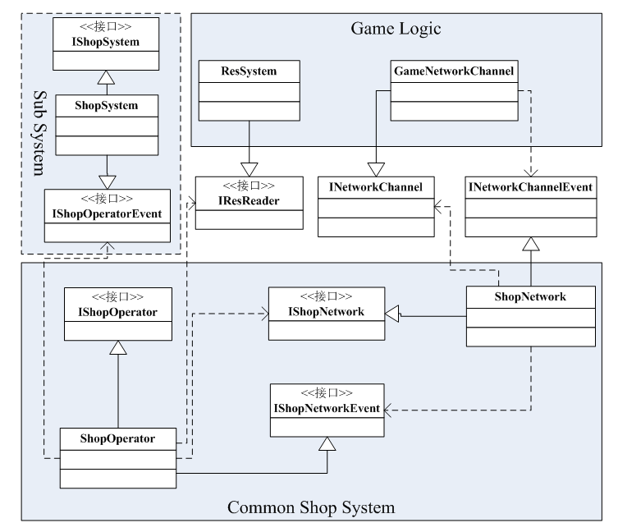
TMS-MART 客户端

Slide 21
TMS-MART 运营数据维护
商城道具配表——客户端
商城道具配表——服务器端
商城配表工具

Slide 22
演示
主界面
单个购买
整套购买
赠送、索要
预览
查询

Slide 23
参考资料
《通用商城系统需求分析》
《商城服务器概要设计方案》
《通用商城系统维护文档》
《TMS-MART客户端概要设计》
《TMS-MART需求分析》
《网游商城对比》

Slide 24
THANKS!

